Slide 1
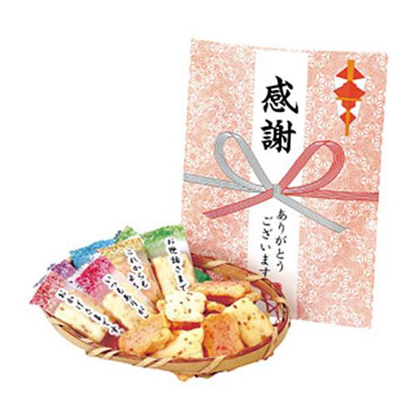
【提案書】
感謝あられ詰め合わせ ※税率8％
個包装にも感謝の言葉と綺麗なデザインがしっかりとプリントされた、あられの詰め合わせです。手軽なお茶請けやおやつにぴったりなため、幅広いシーンにご活用いただける商品です。
特徴
納期
納期スペース
仕様
包装 : 包装袋
生産国 : 日本
注意事項 : ※カートン割れ不可
備考 : ※内容量/30g、賞味期間/製造日より180日、日本製 ※2カートンからのご注文となります。（1カートン/30個入り）
お見積
お見積りスペース

